Slide 1
[第5集]
施工现场消防安全
残障人士
女人
长老
外国人

Slide 2
Contents
[第5集]
施工现场消防安全
1. 为什么建筑工地容易起火_ 2p
2. 焊接时的安全注意事项_ 6p
3. 如何使用灭火器_ 8p
残障人士
女人
长老
外国人

Slide 3
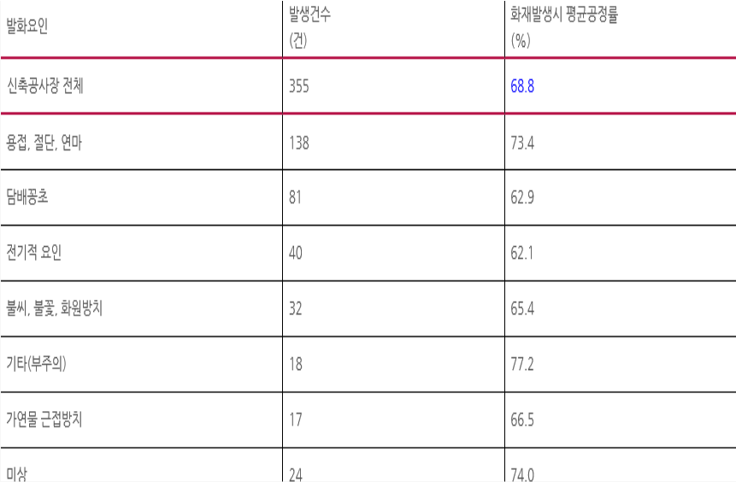
为什么建筑工地容易起火
1
施工现场起火的原因（首尔，“ 14〜” 17）
出现次数
点火因素
点火因素
(数)
所有新建筑工地
焊接，切割，抛光
香烟
电气因素
余烬，火花和火源忽视
其他（注意力不集中）
易燃物品
未知
残障人士
女人
长老
外国人

Slide 4
为什么建筑工地容易起火
1
“
施工现场不断发生火灾和爆炸事故
特别是对于不懂流利语言的外籍劳工，
在发生火灾时更容易造成人员伤亡
40％的火灾发生在工人 进行焊接 研磨或切割 工作时
“
残障人士
女人
长老
外国人

Slide 5
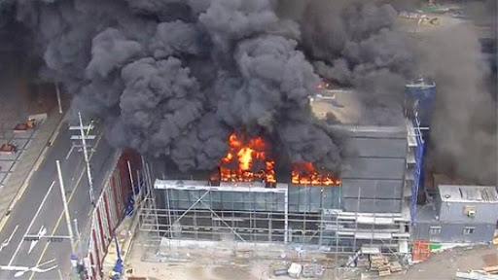
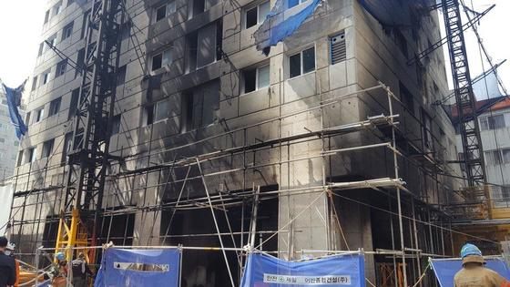
为什么建筑工地容易起火
1
2019年3月27日，京畿道龙仁市一家购物中心的建筑工地，因焊接操作引起的大火导致13人受伤。
焊接引起的火灾会严重伤害人员和财产
2018年3月，
在釜山一家购物中心的建筑工地，一次焊接作业造成2人死亡和5人受伤。
残障人士
女人
长老
外国人

Slide 6
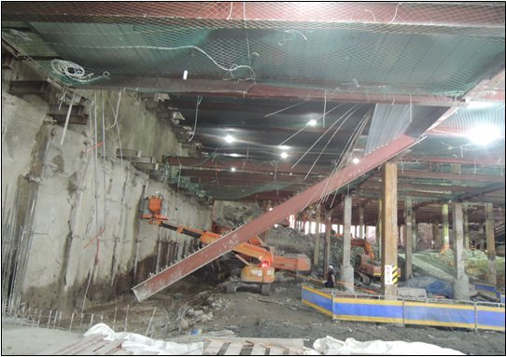
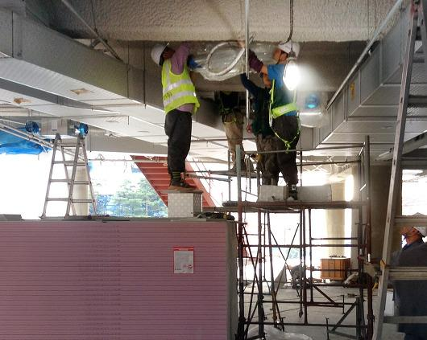
为什么建筑工地容易起火
1
因为在建筑工地上总是有易燃易爆材料
应努力防止火灾和爆炸，
例如在建筑工地使用不易燃材料或
在建筑工地附近连续喷水。
残障人士
女人
长老
外国人

Slide 7
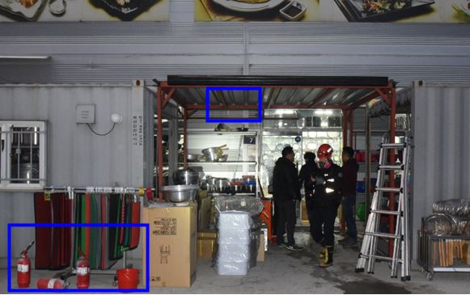
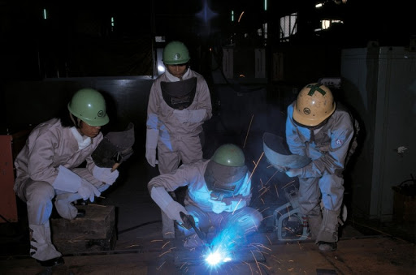
焊接时的安全注意事项
2
在焊接区域5米内安装消防设备
不要将易燃材料放在焊接区域的10米范围内
残障人士
女人
长老
外国人

Slide 8
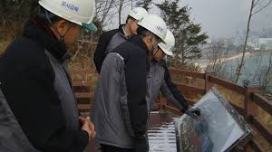
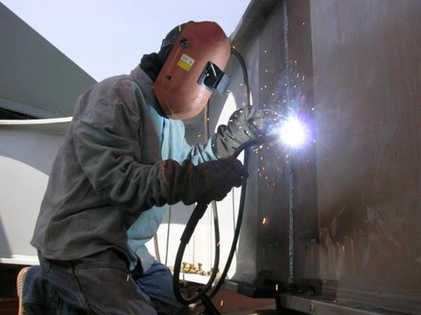
焊接时的安全注意事项
2
在工作中佩戴个人防护装备
焊接工作后进行30分钟以上检查工作，确认是否有火苗残留
残障人士
女人
长老
外国人

Slide 9
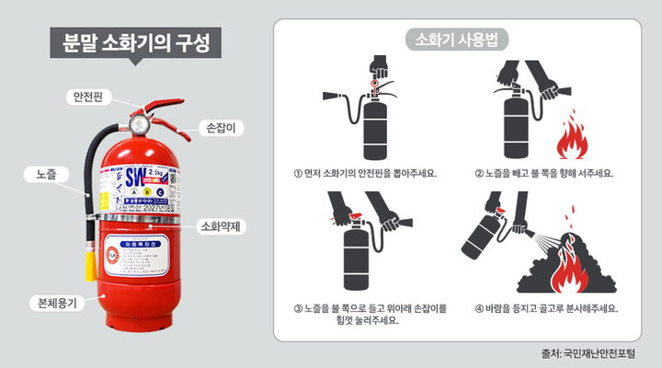
3
如何使用灭火器
粉末灭火器的组成
1. 将灭火器带到火区
2. 卸下安全闩锁
3. 拉动电线并将其对准火
4. 紧紧握住手柄
5. 将粉末均匀喷入火中
如何使用灭火器
安全别针
处理
喷嘴
如何使用灭火器
取下喷嘴并站在火上
灭火剂
喷嘴
将喷嘴朝火着，
并用力向上和向下按下手柄
均匀地吹风
残障人士
女人
长老
外国人

Slide 10
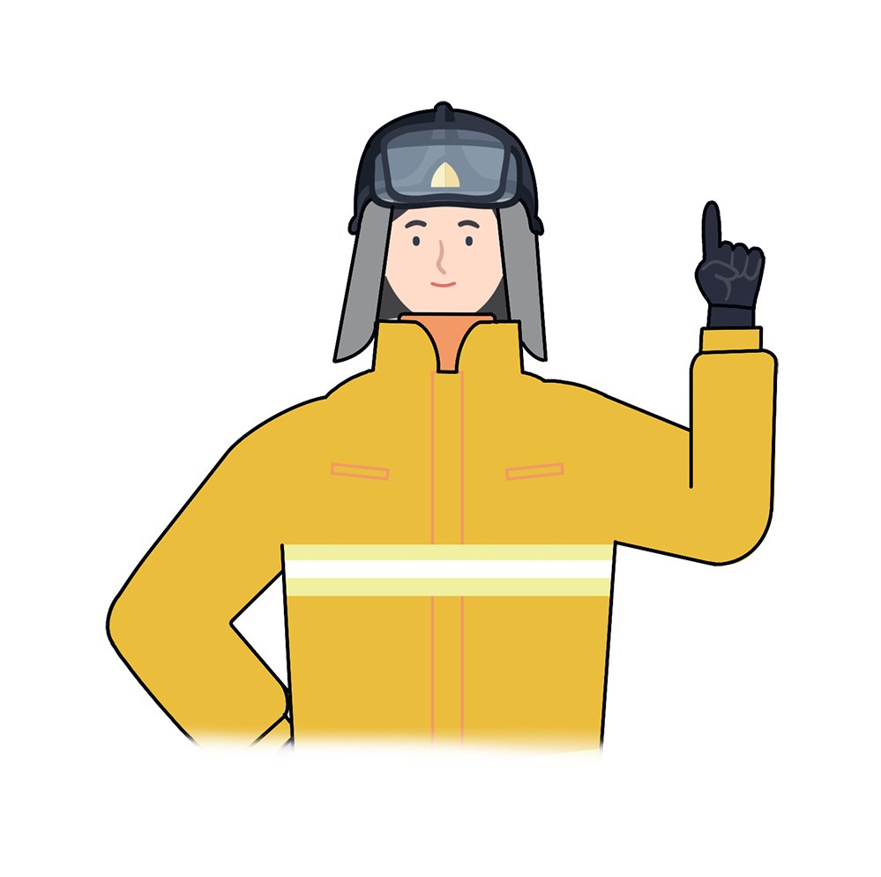
*
消防安全要点
“
在火灾安全条件较弱的建筑环境中进行焊接
/打磨/切割操作时，请特别注意。
严格遵守施工现场的安全规定，
以确保自己和周围人的生命
“
残障人士
女人
长老
外国人

Slide 11
施工现场消防安全
消防安全教育是安全社会和幸福生活的前提

